Slide 1
Circulair ondernemen: De R Ladder

Slide 2
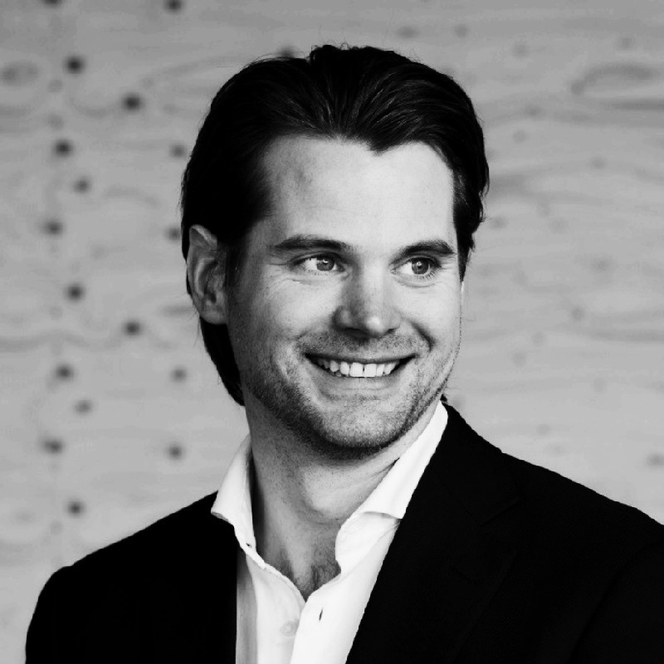
Wie ben ik?
Rudmer Heij
Innovatieadviseur Circulaire Economie
Ik Ben Drents Ondernemer (IBDO)

Slide 3
Hoe het is: lineaire economie

Slide 4
Waar we naartoe willen: circulaire economie

Slide 5
Circulaire Economie: definitie
De circulaire economie is gebaseerd op drie uitgangspunten:
Elimineren van afval en vervuiling
Behouden van kwaliteit en waarde van grondstoffen en materialen
Regenereren (vernieuwen) van de natuur
Bron: Ellen MacArthur Foundation

Slide 6
Van Lineair naar Circulair

Slide 7
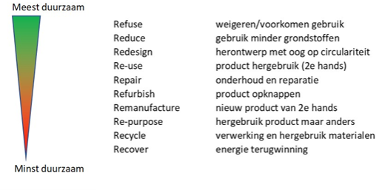
R-Ladder
Hoe hoger een strategie op de R-Ladder staat, hoe hoger de mate van circulariteit.
Notes:
Remanufacture: elektromotor hergebruiken in nieuw product
Redesign:

Slide 8
Hoe begin jij met circulair ondernemen?
Waar sta je (op de R-ladder)?
Waar wil je naartoe?
Wie en wat heb je daarvoor nodig?

Slide 9
Contact
Rudmer Heij
Innovatieadviseur Circulaire Economie
Ik Ben Drents Ondernemer
06-14667214
rudmer@ikbendrentsondernemer.nl

